Slide 1
概率统计1-3章半期总结

Slide 2
第一 章 概率论的基本概念
事 件 A
概率P( A)
条件概率P( A|B)
事件A,B独立性 P( A|B)＝P( A)

Slide 3
事件
随机事件的集合表示，运算及其含义
易混淆概念：
互不相容事件 对立事件 相互独立事件

Slide 4
互不相容事件: 若 AB = ∅ , 称 A、B为互不相容或互斥事件, 即事件 A、B不可能同时发生。
对立事件: 若 AB = ∅ , 且 A∪B = Ω, 称 A、B 互为对立事件（逆事件）
若A、B 互为对立事件，则在一次实验中，若A不发生，则B必发生。
相互独立事件 : P(AB)= P(A) P(B)
对立事件一定是互不相容事件，反之不然
若P(A), P(B)均不为0, 则互不相容事件一定不是相互独立的事件

Slide 5
易混淆文氏图(互不相容与相互独立)
此处设 Ω为几何概率所对应的样本空间
Ω
AB = ∅
A
B
互不相容事件
1/24
1/4
1/6
Ω
P(AB)= P(A) P(B)
A
AB
B
相互独立事件
1/6
1/4
Ω
AB ≠ ∅
相容
A
AB
B
P(AB) ≠ P(A) P(B)
不独立
1/12

Slide 6
非负性
规范性
概率的公理化定义
可加性
概率
古典概率
可加性
概率的计算
加法定理
差事件概率，．．．

Slide 7
易混淆概念：
概率，频率
概率是常数，频率是变量
频率在一定程度上可反映概率大小
随着试验次数增大，频率会逐渐稳定于概率
不可能事件， 概率为0的事件
不可能事件的概率一定为0，
概率为0的事件不一定是不可能事件

Slide 8
定义及计算
条件概率
乘法公式
应用
全概率公式
贝叶斯公式

Slide 9
易混淆概念：
P(A) P(AB) P(A|B)
P(A) ：试验前预测事件A发生的概率
P(A|B) ：试验中当事件B已发生时，预测事件A 发生的概率
P(AB) ：试验前预测事件A, B同时发生的概率
例 设袋中有3个白球，2个红球，现从袋中任意抽取两次，每次取一个，取后不放回，
设A={第二次取到红球},B={第一次取到红球}.
考虑此例中P(A), P(A|B) 与P(AB)？
2/5 1/4 1/10

Slide 10
条件概率三个相关公式的应用场合
乘法公式
把n个事件同时发生的概率转化成一系列条件概率的乘积
应用关键：找到题中对应的右端各条件概率

Slide 11
全概率公式
原因（途径）
结果
（尚未发生）
…
事前概率
全概率公式常用于多个原因导致一个结果发生的知因求果型问题的概率预测
应用关键：找到样本空间的正确划分

Slide 12

贝叶斯公式
(1) 执果寻因型问题的概率计算
事后概率
结果（已发生）
原因（途径）
…
(2) 基于已知新信息 B 修正先验概率 P(A)
P34, 21题
计算后验概率P(A|B)
应用提示：事后概率计算不一定都要用贝叶斯公式！

Slide 13
事件的独立性
定义:
P( A|B)＝P( A)或P( AB)＝P( A) P( B)
积事件概率
用途：简化独立事件 相关概率的计算
和事件概率
．．．．
易混淆概念：n个事件的两两独立和相互独立
相互独立
两两独立
反之不然。
注：n个事件的互不相容即两两互不相容

Slide 14
问题：事件的独立性可方便计算哪类事件概率？
(1) 积事件（各事件概率乘积）
若A₁，A₂，…，A_{n} 相互独立，则
(2) 和事件（对立事件化和事件为积事件）
若A₁，A₂，…，A_{n}相互独立，则

Slide 15
本章核心问题：
事件用大写字母表示！
在一个具体问题中
需假设哪些事件
怎样表示待求概率事件？
利用有关概率公式正确计算概率
事件要写明具体研究对象！

Slide 16
本章常见表述问题
混淆 事件和概率
如：设事件A={……的概率}
若 P(AB )= 0 , 则A、B为互不相容事件
只有算式而没有事件假设与有关概率公式！

Slide 17
本章概率计算公式小结
直接计算(古典概率)
随 机 事 件 的 概 率
条件概率
乘法公式
全概率公式
间接计算
贝叶斯公式
加法公式：
差事件概率：

Slide 18
1. 古典概率的典型问题：鸽笼问题，分类取球问题
2. 和事件概率 的求法：
（1）若A₁，A₂，…，A_{n} 互不相容，
由概率的有限可加性可得
=P(A₁)+ P(A₂)+ …+ P(A_{n})
（2）若A₁，A₂，…，A_{n}相互独立，
由对立事件概率的性质可得

Slide 19
(3) 一般情形下有加法定理：
多除少补
其中

Slide 20
3. 积事件概率 的求法：
（1）若A₁，A₂，…，A_{n} 相互独立，
（2）一般情形下有乘法公式

Slide 21
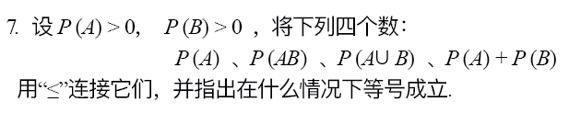
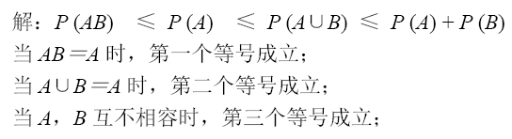
习题一 选讲
与试验目的有关
1. 写出下列随机试验的样本空间。
（2）将一枚硬币抛三次，(i)观察各次正反面出现的结果；(ii)观察正面总共出现的次数；

Slide 22
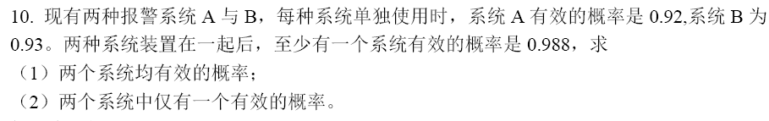

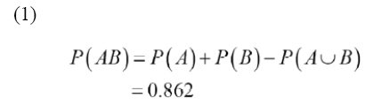

8
设A={系统A有效}， B={系统B有效}

Slide 23
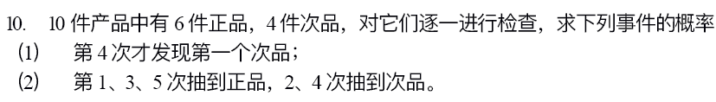
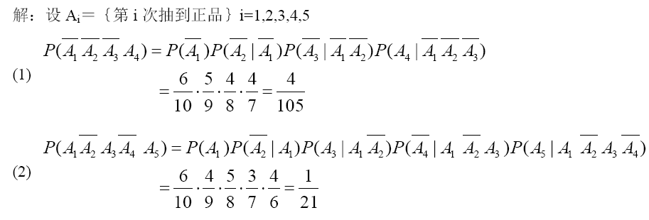

事件法！

Slide 24
16. 设甲乙丙三发导弹向同一敌机射击，各发导弹击中敌机的概率分别是0.4，0.5，0.7，如果只有一弹击中，飞机被坠毁的概率为0.2；如二弹击中，飞机坠毁的概率为0.6；如三弹击中，飞机坠毁的概率为0.9。
1）求飞机坠毁的概率；
2）如飞机已坠毁，问它最有可能是被几颗导弹击中的？
解 设 A={飞机坠毁}，
B_{k}={恰有k发导弹击中飞机}，k=0,1,2,3，
构成样本空间的有限划分。

Slide 25
假定三发导弹击中飞机是相互独立的，有
不能只有算式！
根据全概率公式

Slide 26
由贝叶斯公式
同理，可算出
可见，飞机最由可能是被2颗导弹击中的。

Slide 27
17. 某工厂生产的产品每10件一批。设每批产品中的次品数不超过两件，且一批产品中次品数为0, 1, 2的概率分别为0.1, 0.3, 0.6. 现进行抽检，从每批产品中抽取5件检验，若发现其中有次品，则认为该批产品不合格。求通过检验的一批产品中，没有次品的概率。
解 设 A={这批产品通过检验}，
B_{i}={这批产品中有i个次品}，i=0,1,2.
构成样本空间的有限划分。
所求为事后概率

Slide 28
代入上式得结果

Slide 29
19. 设袋中装有4个球：1白，1红， 1黄，还有1个涂了红、白、黄三种颜色。现从袋中任取一球，设A={该球涂有白色}，B={该球涂有红色}，C={该球涂有黄色}，试讨论事件A, B, C的独立性。
注意：根据定义可算出A, B, C两两独立，但并不相互独立，因为
P(ABC) ≠ P(A)P(B)P(C)

Slide 30
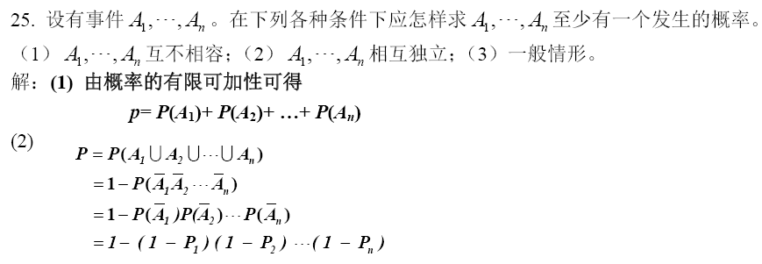
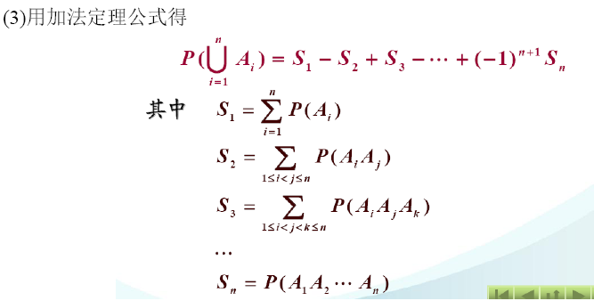
21

Slide 31
第二 章 一维随机变量的分布
混合型随机变量
随机变量X
（分布函数FX(x)）
离散型随机变量
连续型随机变量
分布律
概率密度

Slide 32
随机变量：
对每一个样本点ω∈Ω，都有唯一实数X(ω)与之对应,（此时X(ω) 为一变量）且对于任意实数x，事件{ ω| X(ω) ≤ x }都有确定的概率，则称X(ω) 为随机变量，简记为X。
随机变量的作用：
将随机试验及样本空间数量化
将随机事件转化为随机变量的取值范围

Slide 33
本质是概率
分布函数
F( x ) = P{ X ≤ x } ，x∈(－∞, +∞)为随机变量X 的分布函数
几何意义：随机点X落在 (－∞, x ] 内 的概率
分布函数的性质：
单调不降、有界性、右连续
（1） F( x ) 为单调不降函数， 即若 x₁ ≤ x₂ ，则有F( x₁ ) ≤ F( x₂ ) 。
（2） 0≤F( x ) ≤1，且limF( x ) = 0 , limF( x ) = 1 。
x→-∞
x→+∞
（3） F( x ) 是右连续函数， 即F( x +0 ) = F( x ) 。
常用于判定函数是否为某个随机变量的分布函数，
求解分布函数中未知参数(特别是性质2和3) 。

Slide 34
离散随机变量及分布律
定义：如果随机变量X 至多取可列无穷个数值：x₁, x₂, … , 记 p_{i} = P{X = x_{i} }, 满足
∞
（1） p_{i} ≥ 0 ； （2） ∑ p_{i} = 1。
非负性
规范性
i=1
称X 是离散型随机变量，并称
p_{i} = P{X = x_{i} }，i = 1,2,…
为X 的分布律。
问题：离散型随机变量分布函数与分布律的互相转换？

Slide 35
分 布 律
已知离散型随机变量的分布律，如何求分布函数？
概率的可加性
注：离散型随机变量的分布函数为阶梯型函数。
反之，已知分布函数，如何求分布律？

Slide 36
随机变量X具分布函数如下，
试求出X的分布律。
X | 0 | 1 | 2
P | 0.1 | 0.6 | 0.3
解：X的分布律为
离散型随机变量的分布函数是阶梯函数,分布函数的跳跃点对应离散型随机变量的可能取值点,跳跃高度对应随机变量取对应值的概率

Slide 37
连续型随机变量及概率密度函数
若存在非负函数 f ( x ), 对于任意实数 x , 均有
概率的线密度
称函数 f ( x ) 为X的概率密度函数, 简称概率密度。
连续型随机变量X 的性质：
（1）X 的分布函数是连续函数。
（2）对任意实数x₀ ∈R，P{ X = x₀ } = 0。
（3）P( φ ) = 0, 但是其逆不真。

Slide 38
非负性
概率密度函数的性质：
规范性
注：可用上面两条性质来判断一个函数是否概率
密度函数或确定概率密度函数中的未知参数
问题：分布律与密度函数的非负性、规范性以及分布函数的非负性，F(+∞)=1的性质，其共同根源都在哪里？
概率的非负性与规范性！

Slide 39
第二 章 一维随机变量的分布
随机变量概率分布的描述工具
分布律（离散型）
与分布函数的转换？
分布函数
（一般）
概率密度（连续型）
分布函数（混合型）
掌握：
用以上各种工具如何计算下面概率？

Slide 40
各种常见分布的应用背景与数学模型(习题二3,4,5, 6,11,12,13,16,17)
易混淆：
(1) 分布函数、分布律、概率密度
(2) 判断分布函数的3条性质（单调、有界、右连续）
判断概率密度的2条性质（非负性、规范性）
(习题二1, 8, 9)
(3)连续型随机变量的分布函数和概率密度的连续性?

Slide 41
本章解题时应注意的书写问题：
(1)随机变量用大写字母（X, Y, Z…），随机变量的可能取值用对应的小写字母(x, y, z…)。
(2)随机变量“服从”(~)某分布；
(3) 大写 P（）表示某事件发生的概率;
小写p表示一个具体的概率数值
(4)常见符号错误：
混淆变量大小写
混淆概率密度与分布律

Slide 42
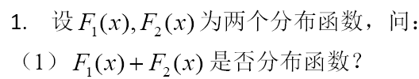



验证分布函数的三条性质
习题二 选讲

Slide 43
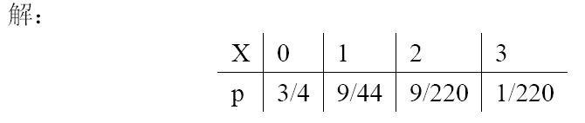
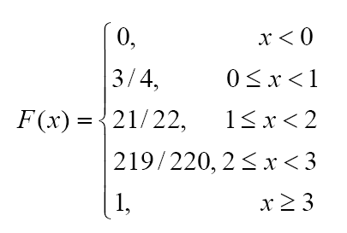
写分布律要具体问题具体分析！
注意区间左闭右开！

Slide 44
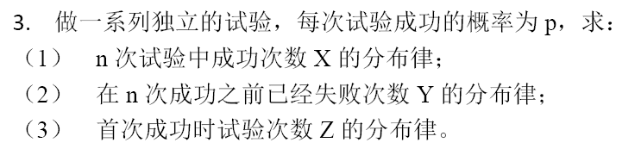
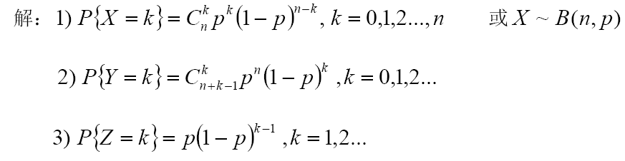

Slide 45
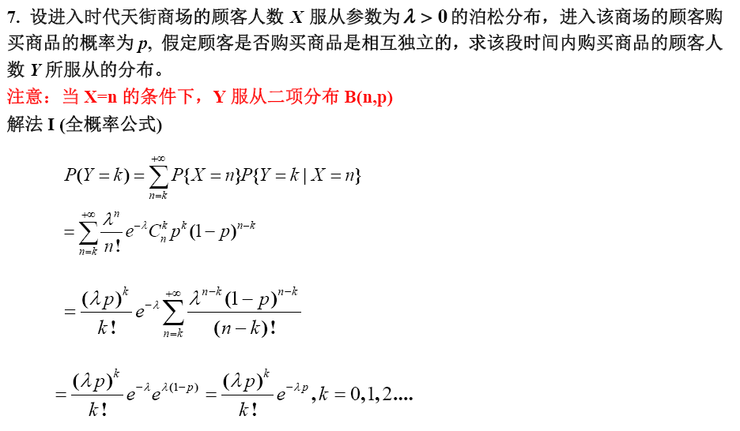

Slide 46
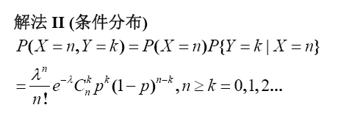
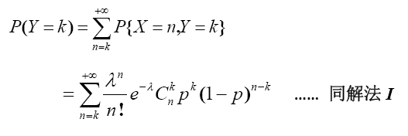

Slide 47
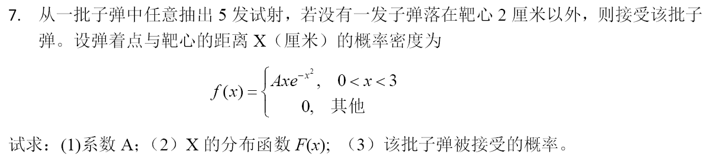
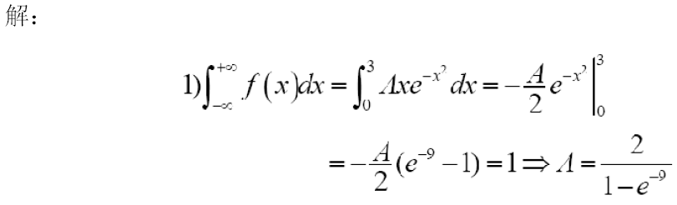
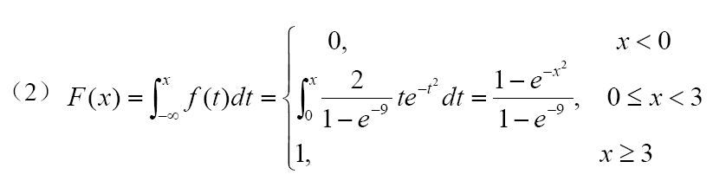
9
密度的规范性
做题时不要漏写密度函数与分布函数为0的那段！

Slide 48
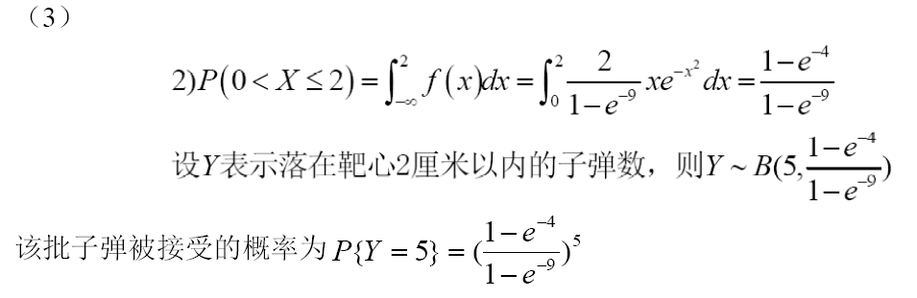
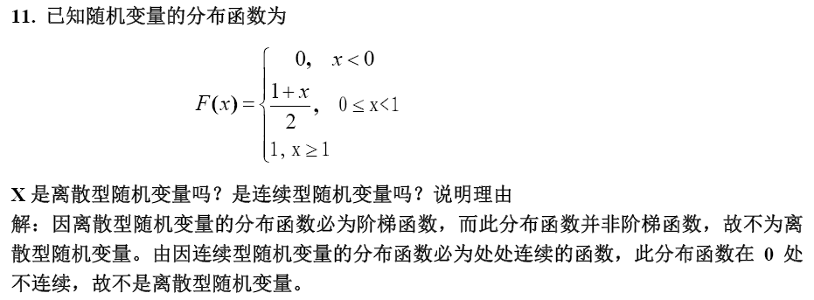
也可用F(2)-F(0)

Slide 49
13
仪器的可靠性越高
寿命大于46小时的概率越大越好
计算正态分布概率知：第二台

Slide 50
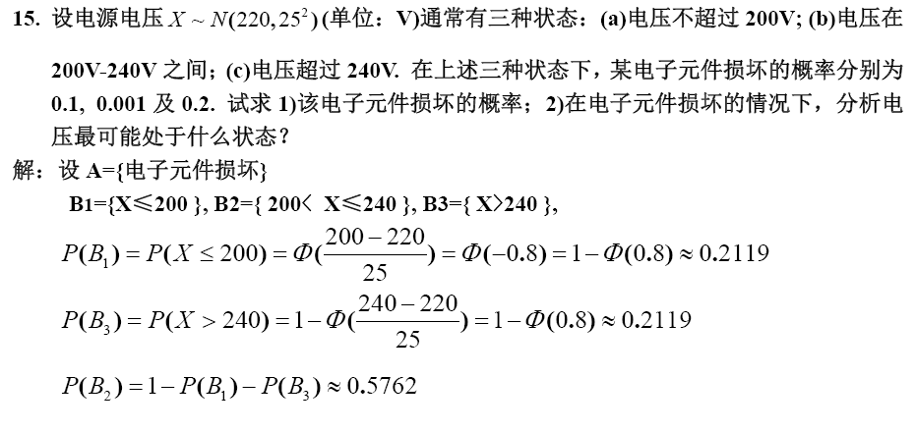

Slide 51
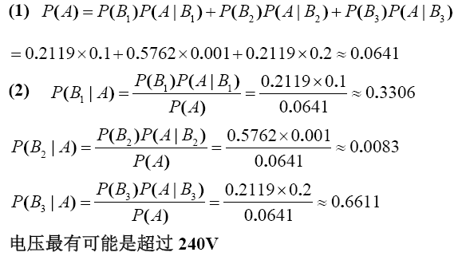

Slide 52
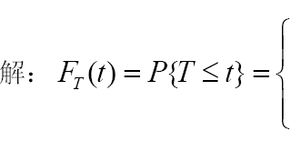




17
考察指数分布的无后效性
如何理解N(t)的分布？
18
事件含义？

Slide 53
第三 章 多维随机变量
一．二维随机变量的分布
（离散型）联合分布律
与联合分布函数的转换？(习题三3,5)
联合分布函数
（连续型）联合概率密度
掌握：
以上各种情形下如何计算概率
(习题三４,5)
注意：二维随机变量的分布函数与一维随机变量的分布函数的区别与联系
二维随机变量和两个随机变量的区别

Slide 54
二．随机变量的独立性
定义：本质是事件的独立性
（相互独立 两两独立）
用途：简化独立变量的相关概率计算
(独立随机变量的取值互不影响)
掌握：
各种情形下随机变量独立性的判断和应用
3个充要条件
(习题三8,9,10)
注意连续型不相互独立的条件(面积非０区域)

Slide 55
三．条件分布
(习题三11,12)
条件概率：
（离散型）条件分布律：
（连续型）条件密度：
易混淆：联合分布、边缘分布、条件分布
易犯错：
求边缘密度时含参积分的定限
画图！
条件密度书写时定义域的确定

Slide 56
联合分布、边缘分布、条件分布三者之间的关系.
联合分布
相互独立
边缘分布
相互独立
条件分布
一个条件分布和相应的边缘分布能唯一确定联合分布.
思考：若随机变量相互独立时，上述关系又怎样？
边缘分布一般不能确定联合分布（仅在变量独立时可以）

Slide 57
四．随机变量函数的分布
离散型：
关键是写出可能的函数值，然后
合并函数值相同的取值点概率
(习题三14)
(习题三16-19)
分布函数法
建议使用！
连续型
反函数法
（只针对严格单调函数）
二维随机变量的分布函数法类似（和的分布）
(习题三22,23)

Slide 58
本章解题时应注意的书写问题：
(1)联合分布函数及概率密度
边缘分布函数及概率密度
条件概率密度
(2) 注意标明分布函数、概率密度、条件概率密度的定义域
错误：不写定义域；不写函数值为0的那一段；分不清条件概率密度函数的自变量
(3) 区分变量的大小写

Slide 59
解题书写总原则
给出必要的假设(事件，随机变量…)
变量及符号表述正确
陈述正确的理论依据（尤其是简答题）
概率计算需有相应的公式！不能只有算式
语言简明清晰，无含混冗余叙述

Slide 60
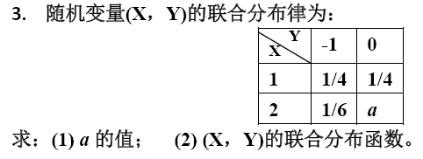

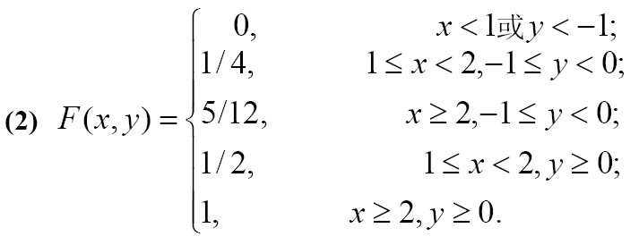
习题三 选讲
借助联合分布函数的几何意义，画图分区域讨论

Slide 61
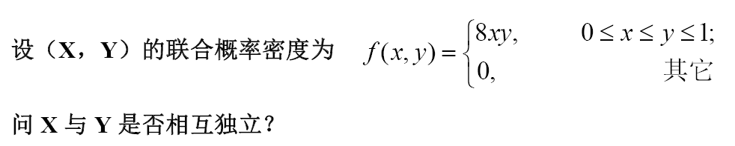
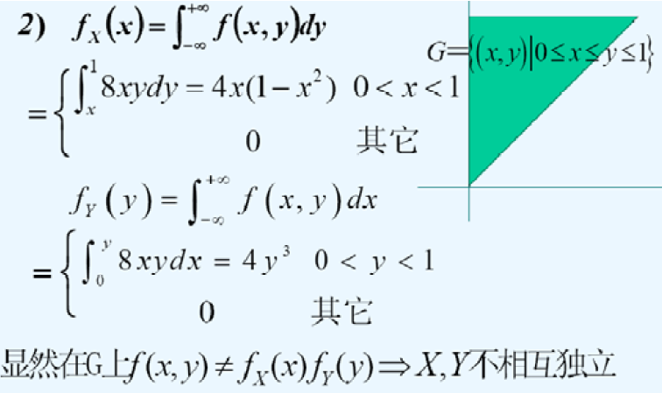
9
指出等式不成立的面积非0区域

Slide 62
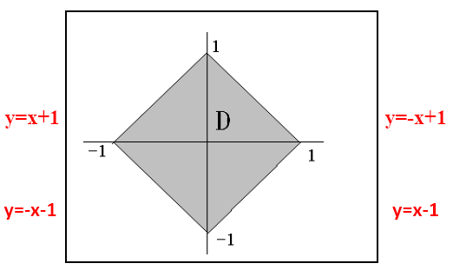
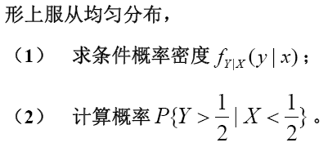
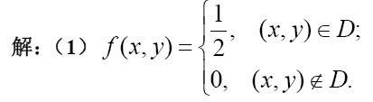
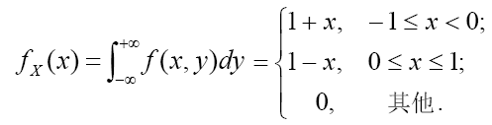

Slide 63
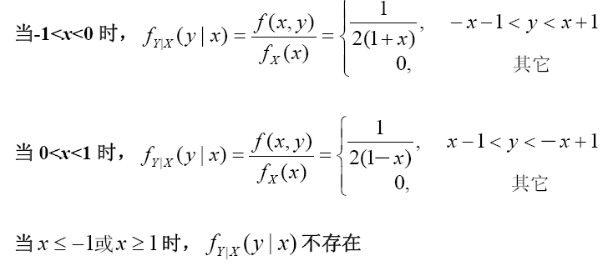
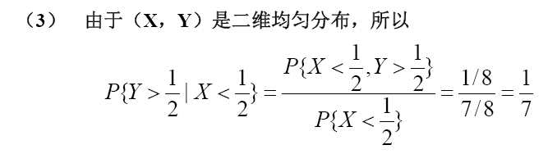
根据f(x)分情况书写条件概率密度

Slide 64


15.
若用
积分不好计算！

Slide 65
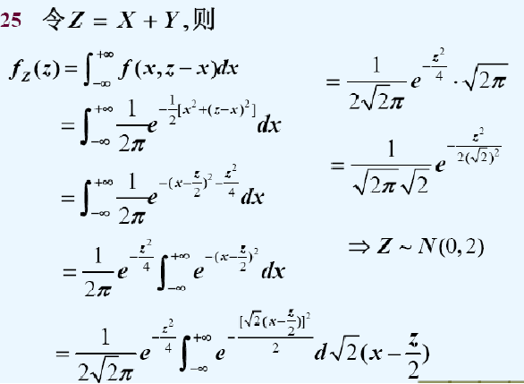
随机变量和的概率密度公式
积分稍麻烦

Slide 66
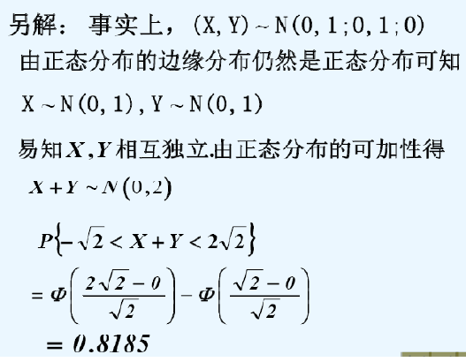
避免积分的最简单解法

Slide 67
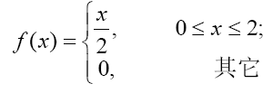




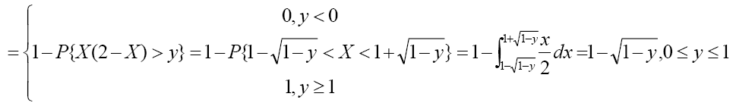
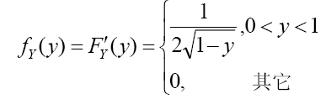
17
先确定Y范围，据此分段讨论

Slide 68
19. 设随机变量X服从指数分布，试求Y=min{X, 2}的分布函数，并讨论随机变量Y是否为离散型或连续型随机变量，为什么？
解：由X服从指数分布易知P{X>0}=1, P{0≤Y ≤ 2}=1
X不是连续型变量，因为分布函数在y=2处不连续
X也不是离散型变量，因为分布函数不是阶梯函数
注：18题与本题类似。

Slide 69

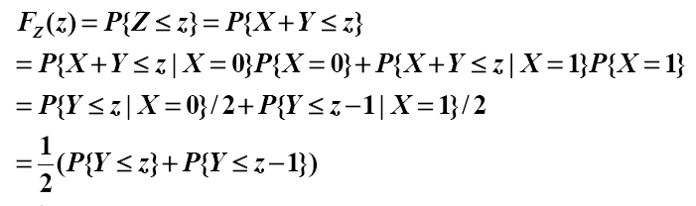
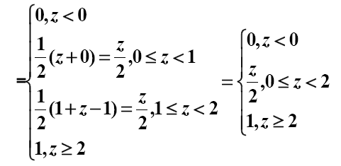
X与Y一离散，一连续，不能用卷积公式！
23
分布函数法
全概率公式

Slide 70
24. 设(X,Y)的联合概率密度为
证明X,Y都服从正态分布；
求随机变量Y关于X的条件概率密度；
讨论X与Y的独立性；
根据本题结果，你能总结出什么结论？

Slide 71
故X~N(0,1),
同理Y~N(0,1).
与X的取值x有关

Slide 72
故X与Y不相互独立
(4)边缘分布为正态分布，联合分布未必是正态分布
可根据条件密度与无条件密度是否相等来判断变量的独立性

